Slide 1
Hudebně-pohybová výchova pro vychovatele
Michaela Šilhavíková 447933@mail.muni.cz
Denis Šimonič

Slide 2
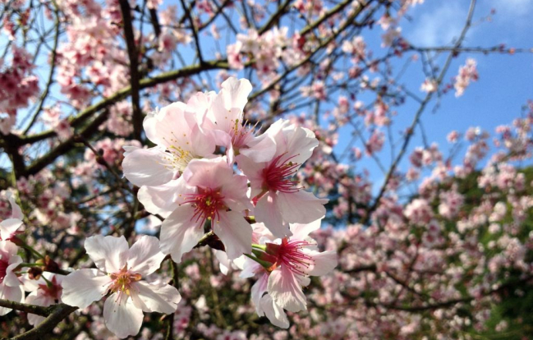

Slide 5
Okruhy k SZZ
Rytmické a instrumentální činnosti
Využití hudebně-pohybových aktivit v praxi (konkrétní příklad, názorná situace), např. při práci s písní a říkadly, s poslechovou skladbou, s lidovým či moderním tancem
Hudebně-pohybové aktivity při práci s dětskou literaturou

Slide 6
Rytmické a instrumentální činnosti
Zdravé dítě od raného věku reaguje spontánně pohybem na hudbu, resp. její rytmičnost
Psychomotorická znalost je posilována hudebními aktivitami v dětství – obtížnost se stupňuje s věkem a zralostí dětí
Podstatou je porozumění hudebně výrazovým prostředkům: rytmus, metrum, dynamika, harmonie, melodie…
Vědomé prožívání rytmu, výšky tónů atd. je východiskem k pohybové, nástrojové či vokální komunikaci

Slide 7
Rytmické a instrumentální činnosti
Fyzická koordinace je znakem mentální aktivity – v mozku jsou dekódovány vzkazy a ty jsou poté interpretovány jako fyzická gesta v písních
Fyzický (neintelektuální) základ rytmu a melodie dává základ porozumění hudbě
Rytmus je všude v okolním světě – chůze, skákání, běh, kopání, házení…
Začít s rytmickými modely slova a postupně utvářet komplexnější fráze

Slide 8
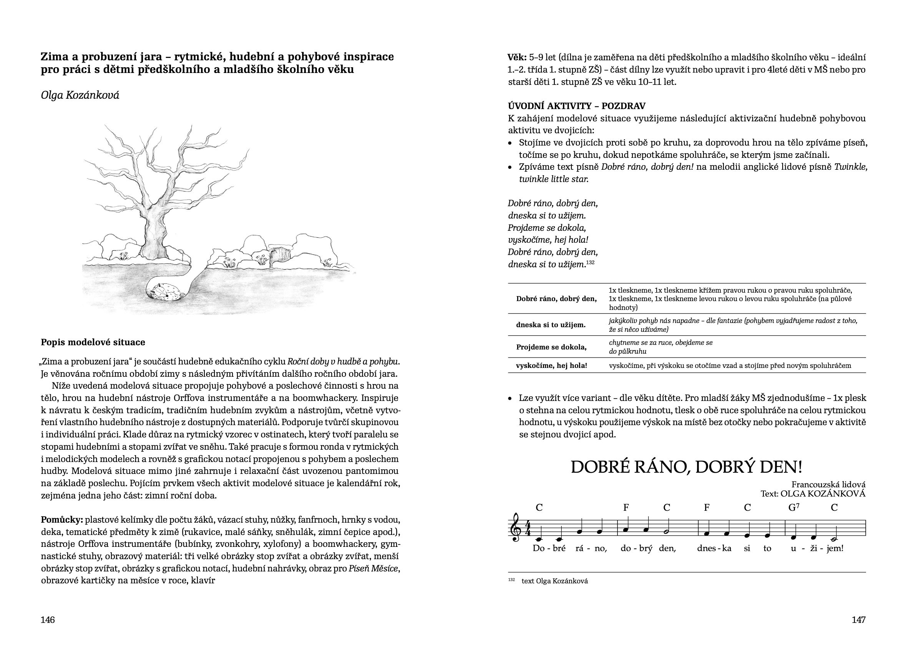

Slide 11
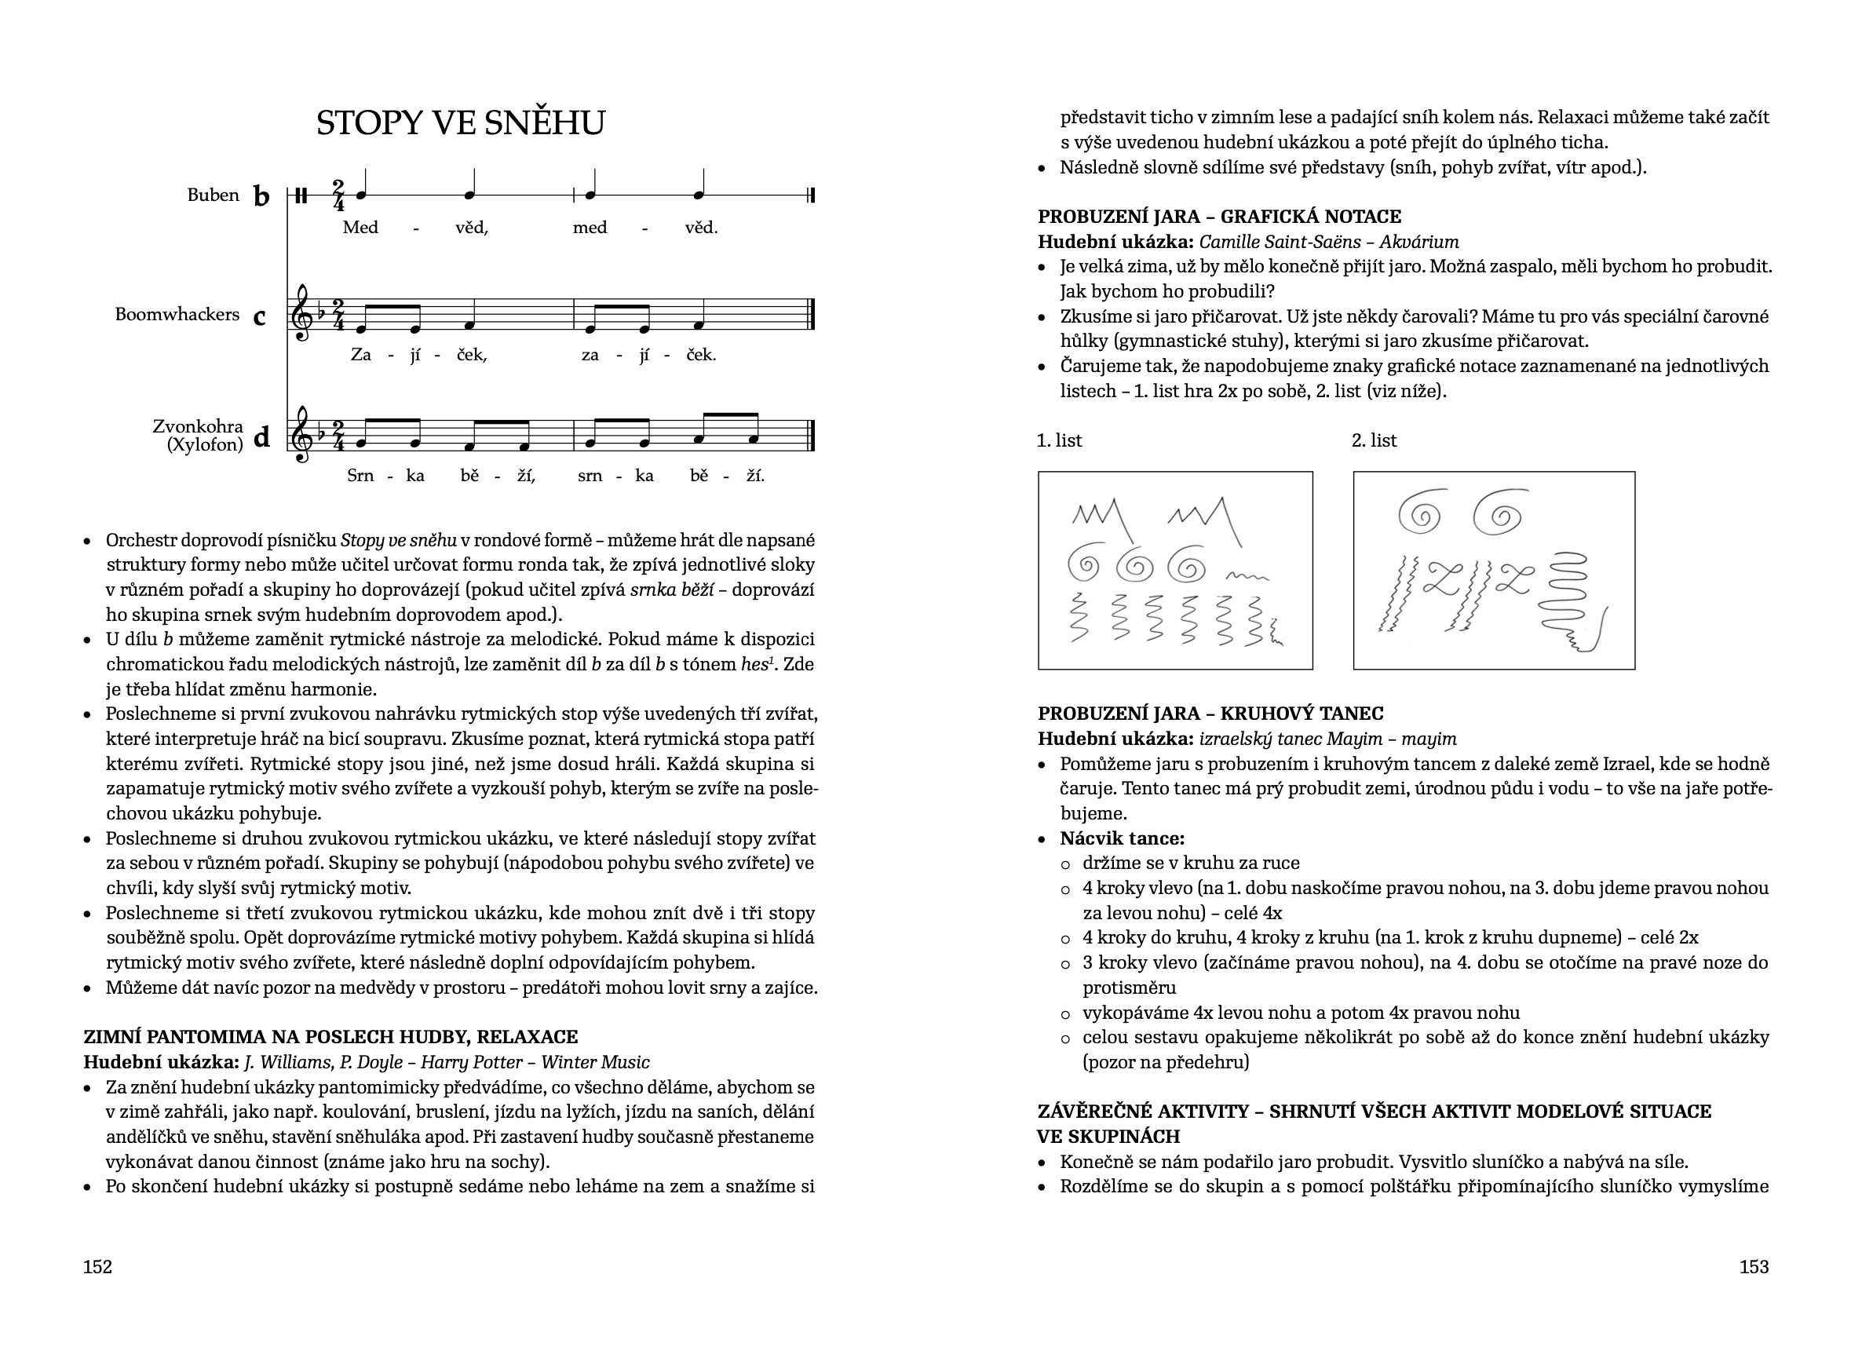

Slide 12
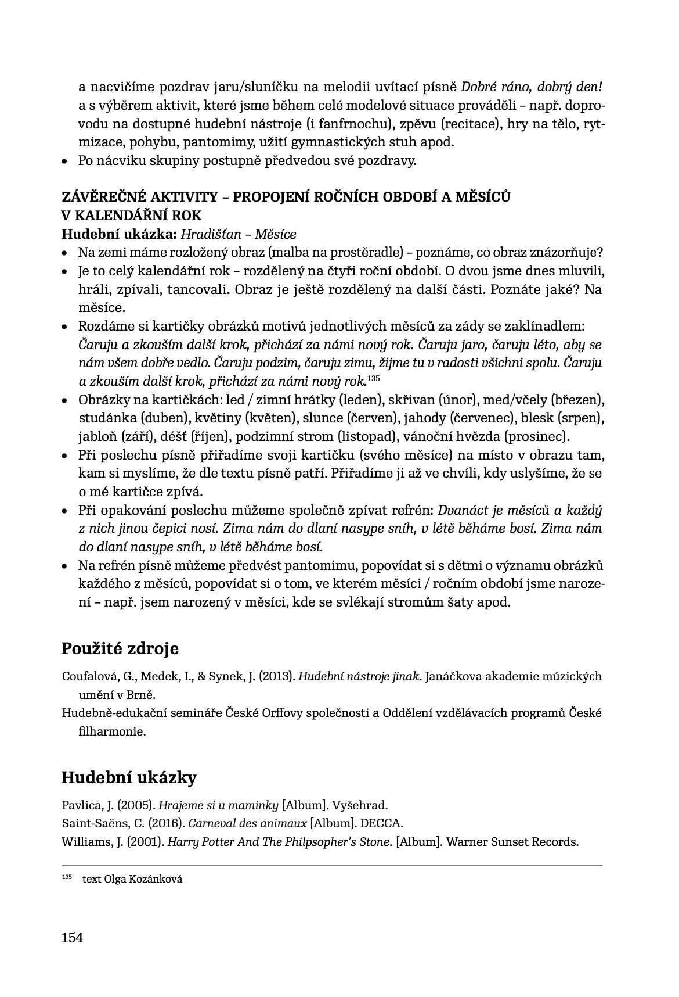

Slide 13
Využití hudebně-pohybových aktivit v praxi – práce s písní a říkadly
V elementární podobě je nejbližší lidová píseň (lidová říkadla)
Práce s písní je elementárním prostředkem HV a přispívá k rozvoji osobnosti
Zpěv, hry apod. přispívají k navazování sociálních vztahů
V neposlední řadě tyto aktivity přináší dětem radost
Písně jsou univerzálním prostředkem pro spojení s rytmizací, pohybem, výtvarným ztvárněním apod. (mezipředmětové vztahy)
při tvořivé práci s písní zohledňujeme její charakter, poslání, co sděluje (jazyk)

Slide 14
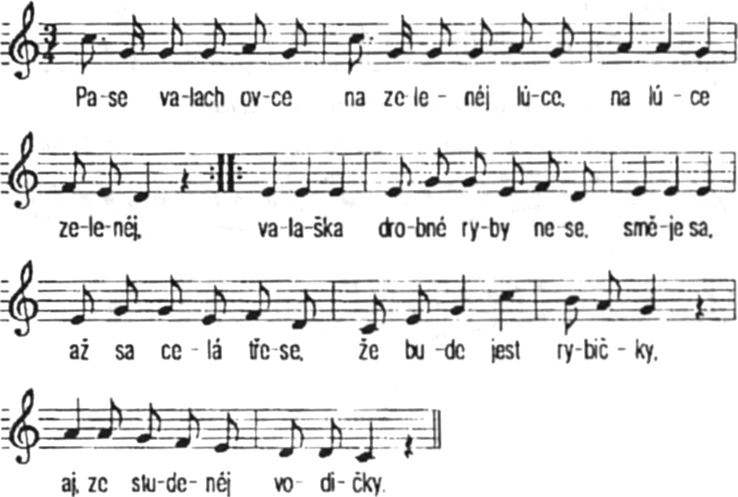
Mezipředmětové vztahy: literární a hudební výchova
Lidová píseň epická

Slide 15
Mezipředmětové vztahy: literární a hudební výchova
Lidová píseň lyrická

Slide 16
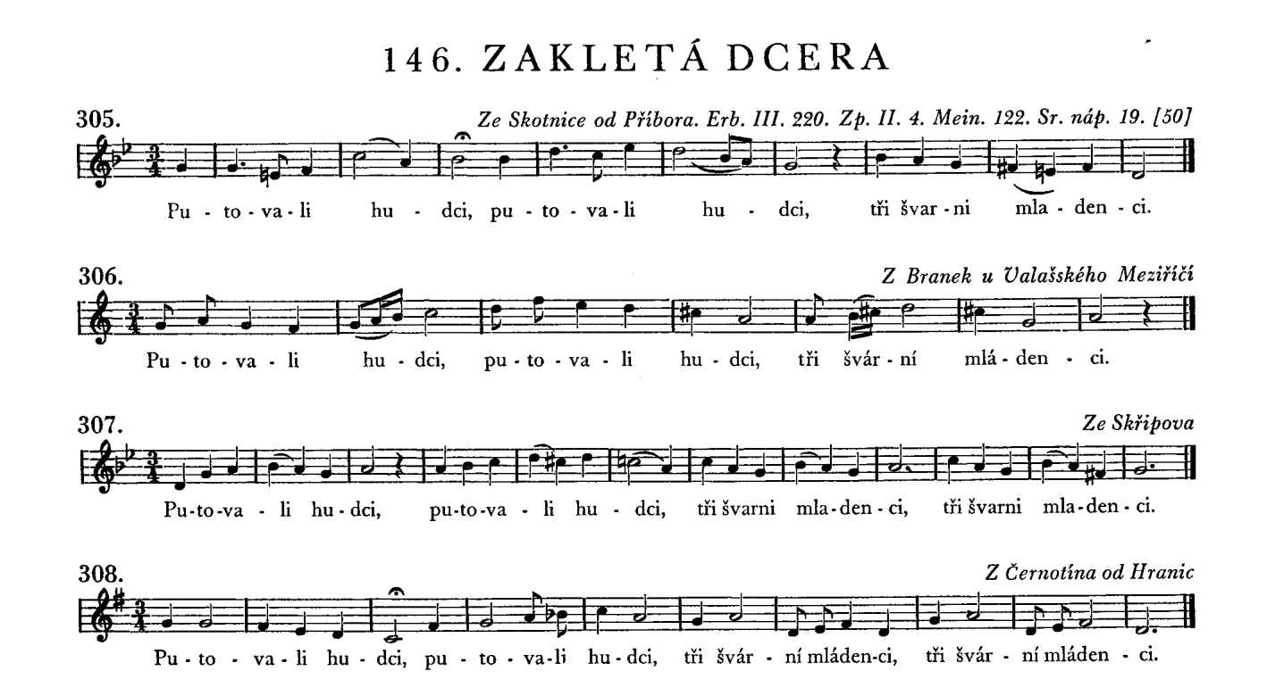
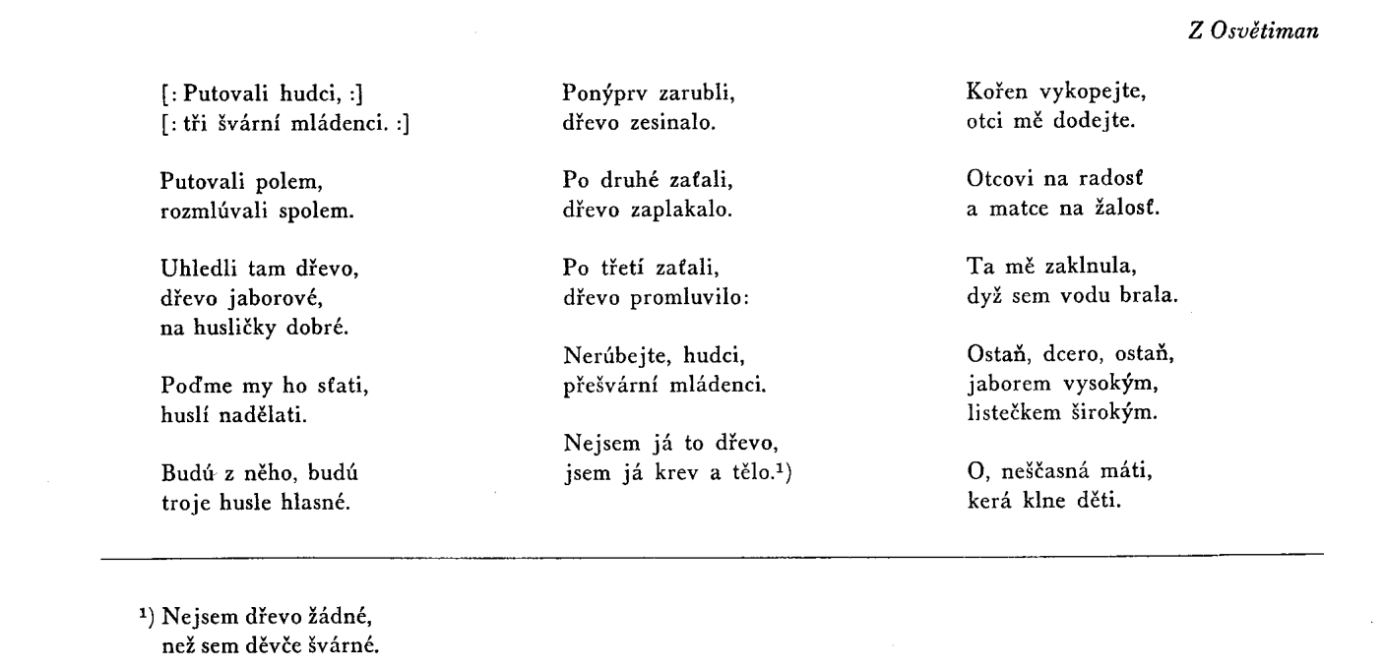
Mezipředmětové vztahy: literární a hudební výchova
Lidová balada lyricko-epická

Slide 17
Mezipředmětové vztahy: literární a hudební výchova
Přímá řeč a dialog:
Kole Jarošova
teče voda dvoja,
skoro-li sa rozejdem,
galánečko moja?
Spíše sa rozejde
měsíček s hvězdičkú,
nežli my sa rozejdem,
švarný šohajíčku.

Slide 18
Mezipředmětové vztahy: literární a hudební výchova
Metafora, přirovnání, deminutiva:
Ej, Janku, Janíčku,
voňavý hřebíčku,
jaks ty mně zavoněl
v tom čirém polečku.
To moje srdenko
tak ve mně buchoce
jako ta ryběnka
v hlubokém potoce.

Slide 19
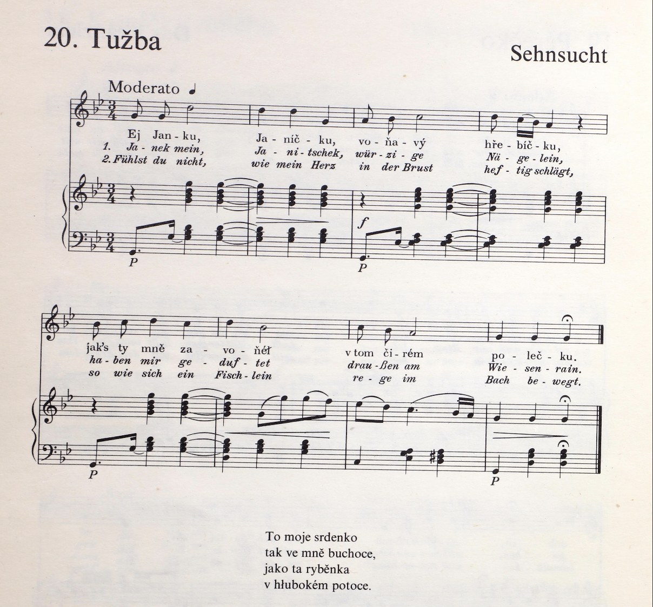

Slide 20
Mezipředmětové vztahy: literární a hudební výchova
Dialekt: Lašsko
Ma mila mamulko,
tulam sa ja v noci,
pod našima okny
sedavaju chlapci.
Pod okenkem sedaju,
pokoja mi nědaju.
Má milá maminko,
toulám se já v noci,
pod našimi okny
sedávají chlapci.
Pod okénkem sedají,
pokoje mi nedají.

Slide 21
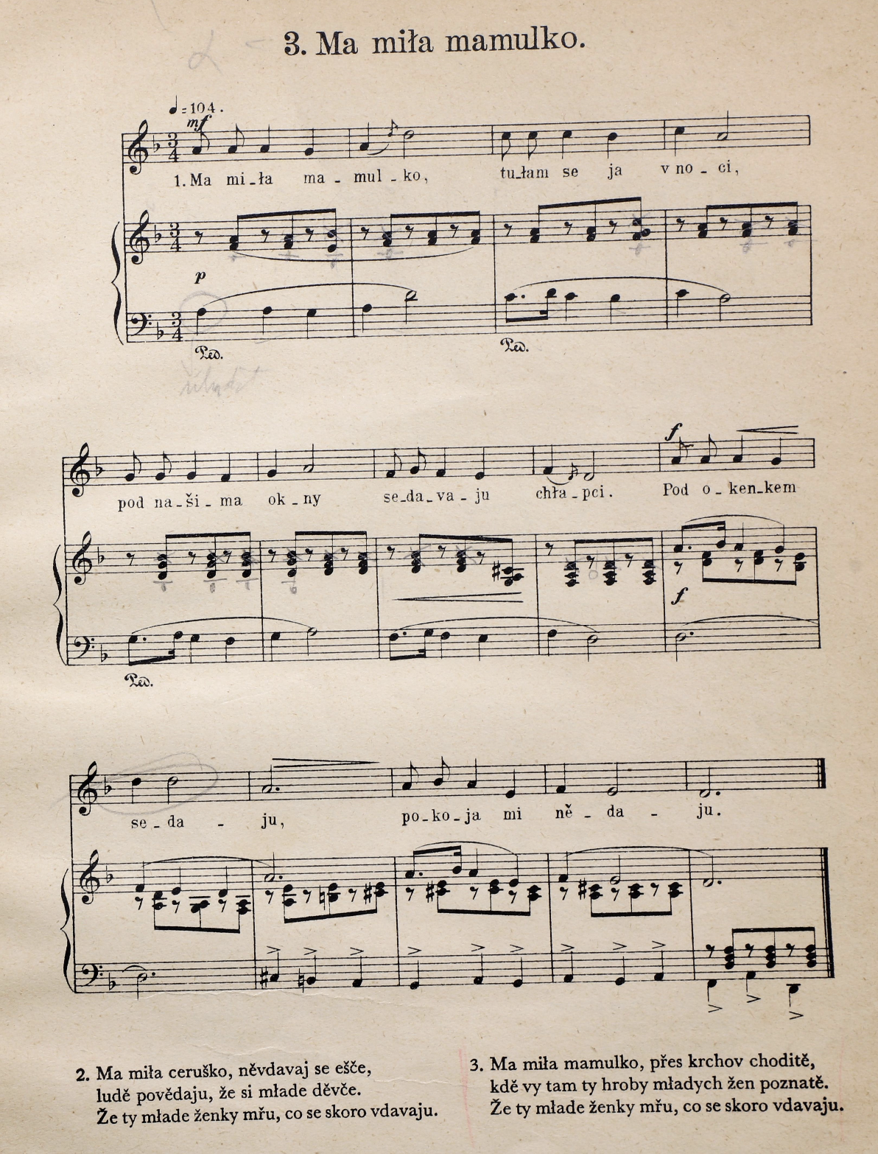

Slide 22
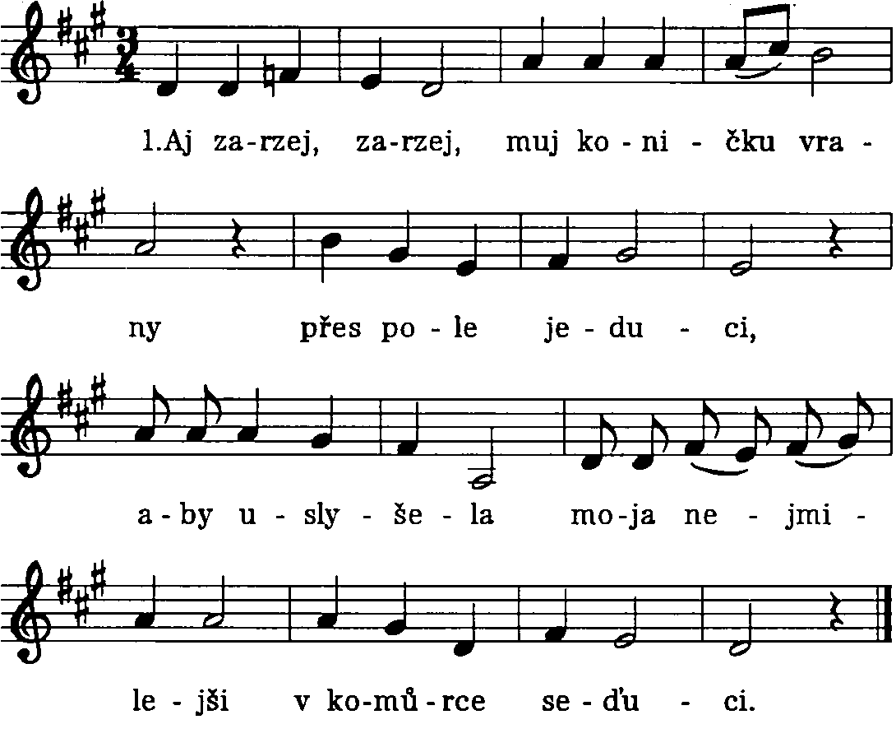
Tanec starodávný
2. Jak ho uslyšela zaplakať musela o koňa vraneho, ně tak o konička jako o Janička, Janička švarneho.

Slide 24
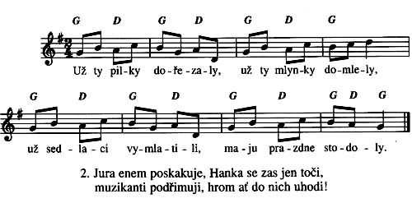
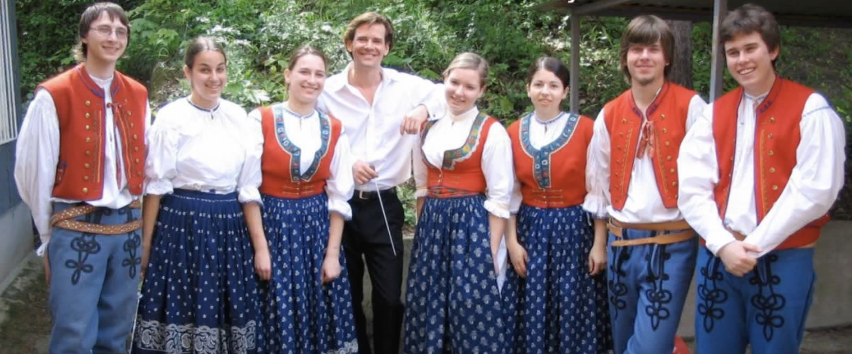
Pilky

Slide 25
Využití hudebně-pohybových aktivit v praxi – práce s poslechovou skladbou
Nejvíce člověk prožívá hudbu v momentě, kdy ji sám aktivně provozuje – hraje na hudební nástroj, zpívá, diriguje, skládá nebo v rámci vlastní interpretace improvizuje
Správně a efektivně poslouchat hudbu se učí člověk od nejútlejšího dětství – skrze tělo matky v prenatálním období, prostřednictvím písničky zprostředkované matkou, otcem nebo rodinou (ukolébavky, říkanky atd.)
V období školního věku pak úlohu hudebního rozvoje přebírá škola skrze všeobecnou hudební výchovu.

Slide 26
Využití hudebně-pohybových aktivit v praxi – práce s poslechovou skladbou
Recepce – vnímání všeho, co souvisí s hudební aktivitou (schopnost přijímat podněty smyslovými orgány)
Percepce – vyžaduje aktivní přístup vnímatele, jeho zájem a pozornost, a ve vyšších fázích i určitou intelektovou zralost a dispoziční způsobilost (schopnost uvědomovat si podněty)
Apercepce – vrcholná fáze vnímání hudby, při němž si jedinec osvojuje smyslovou podobu hudby a proniká do jejího obsahu (vnímání využívající předchozí zkušenost)

Slide 27
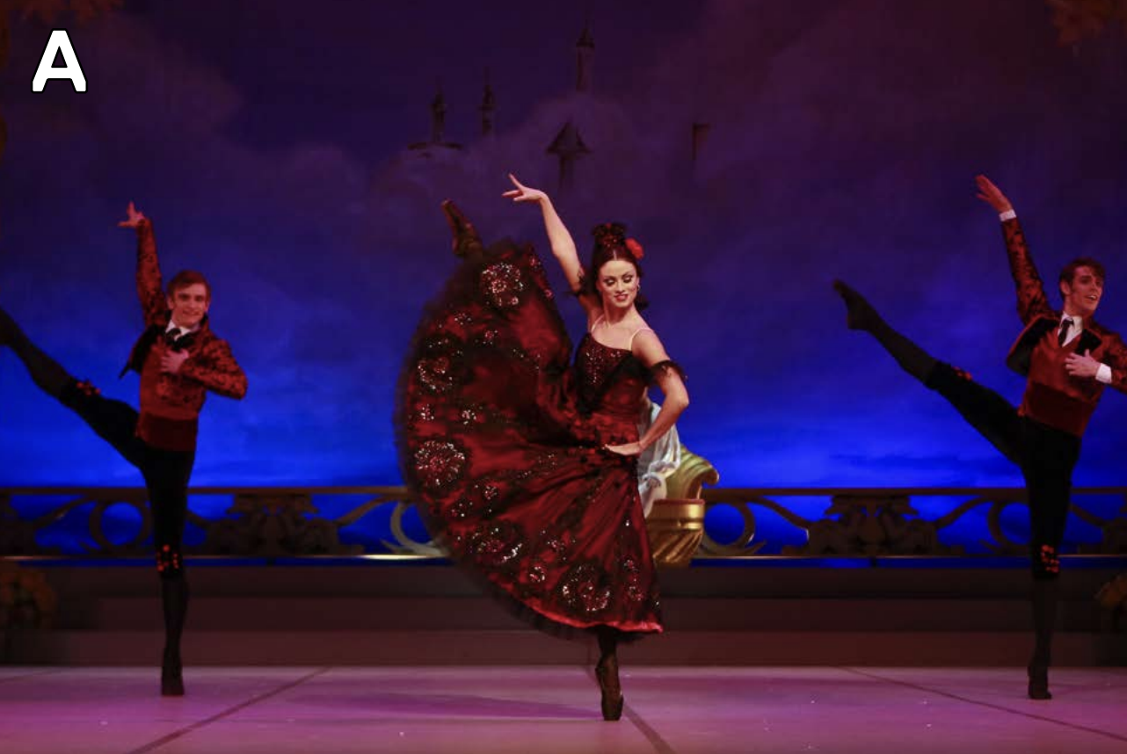
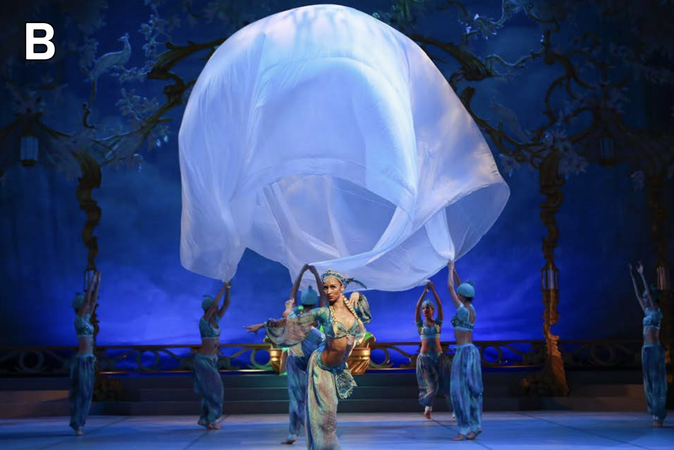
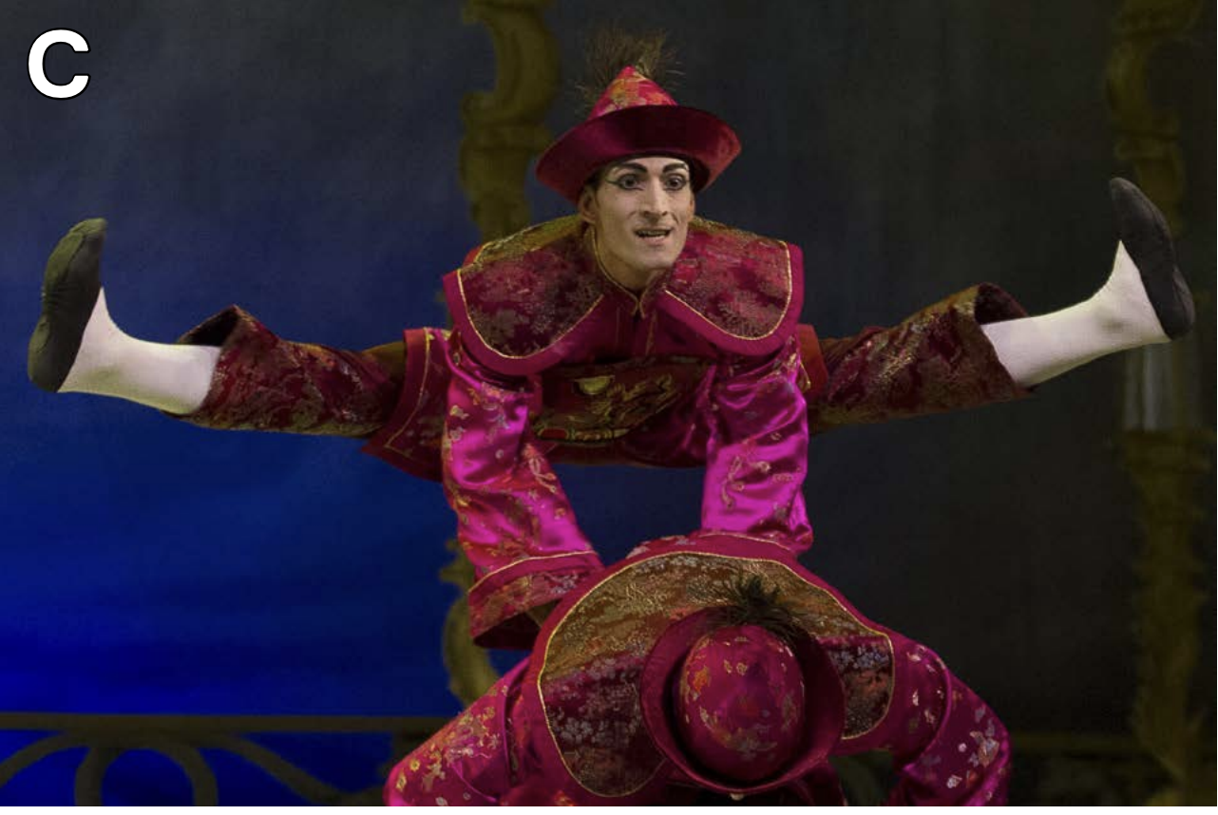
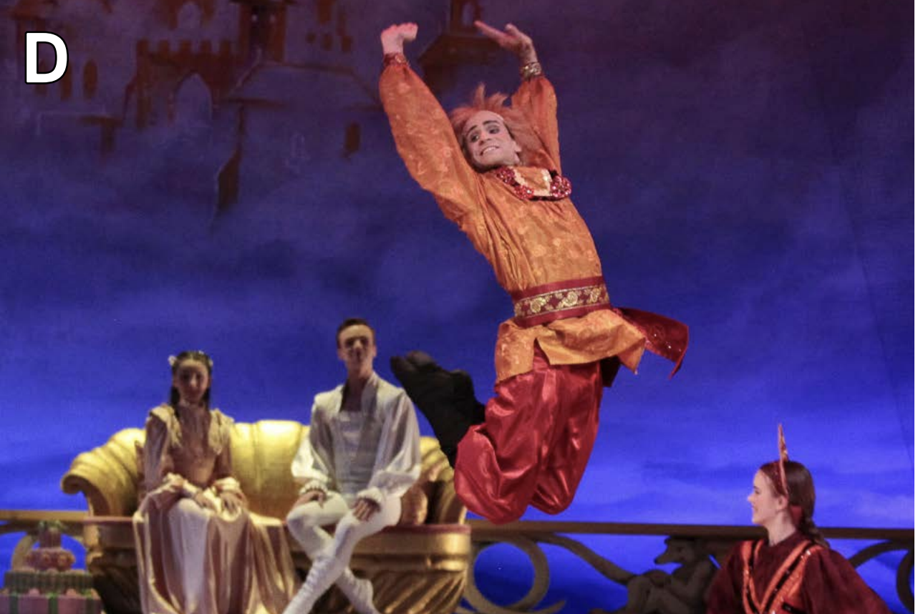

Slide 28
Hudebně-pohybové aktivity při práci s dětskou literaturou

Slide 29
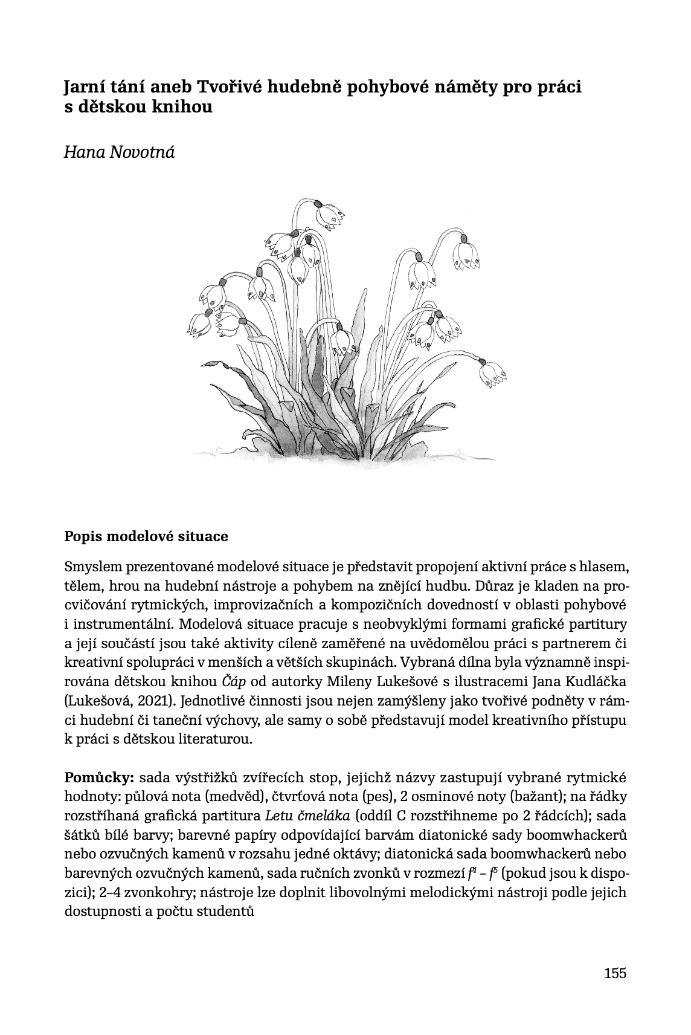

Slide 30
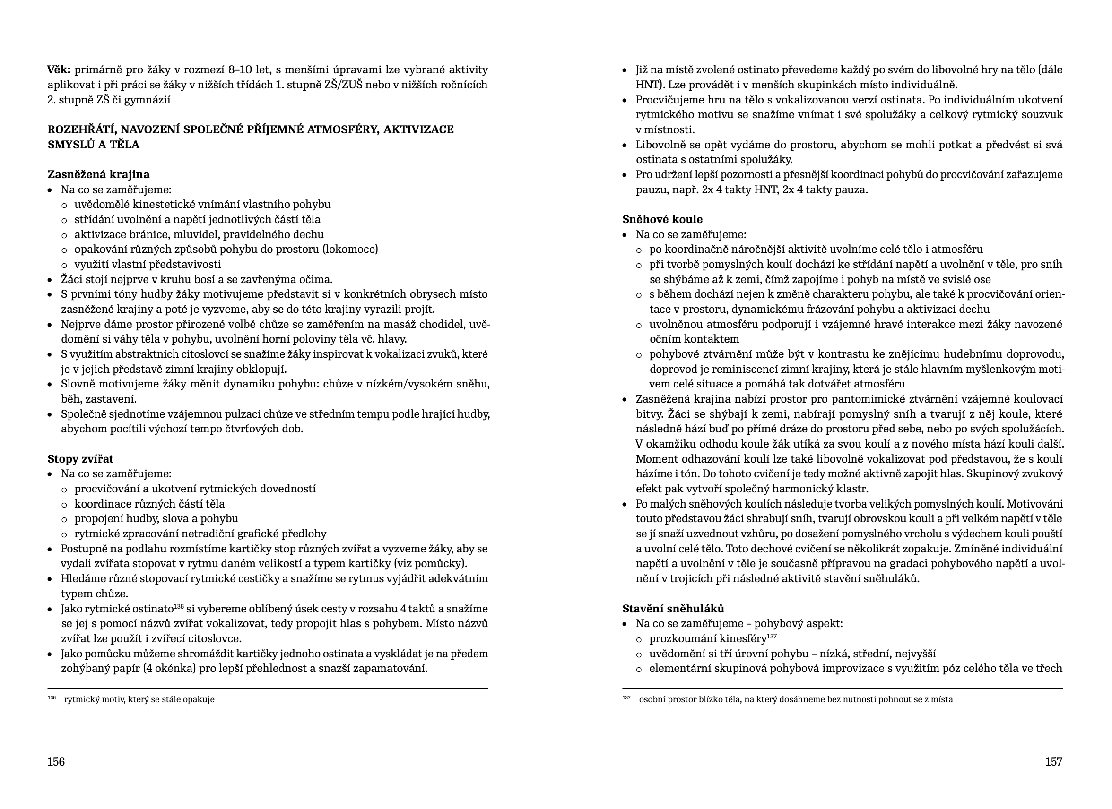

Slide 31
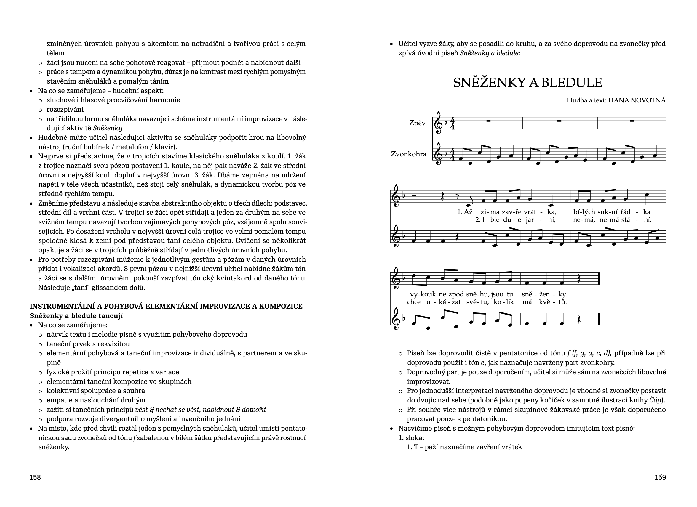

Slide 32
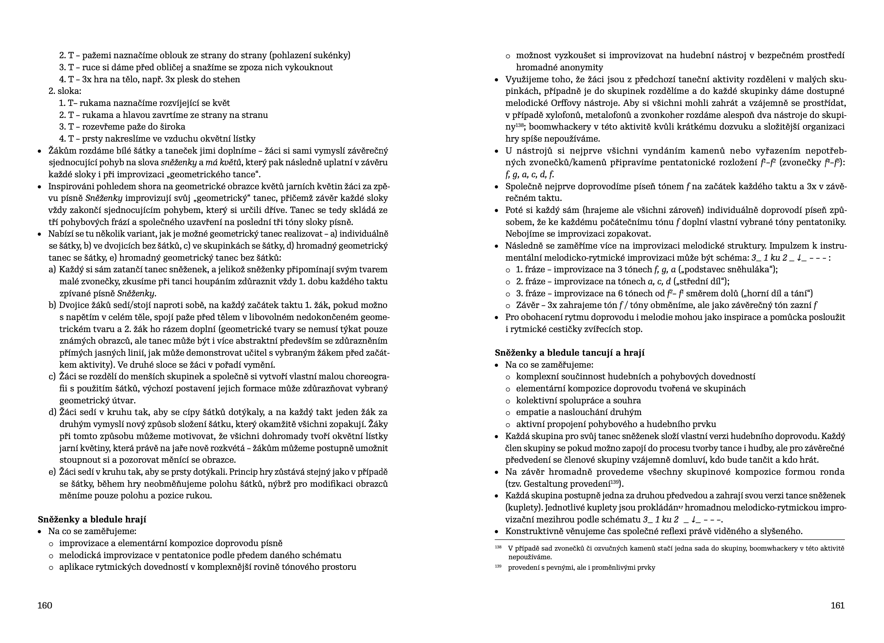

Slide 33
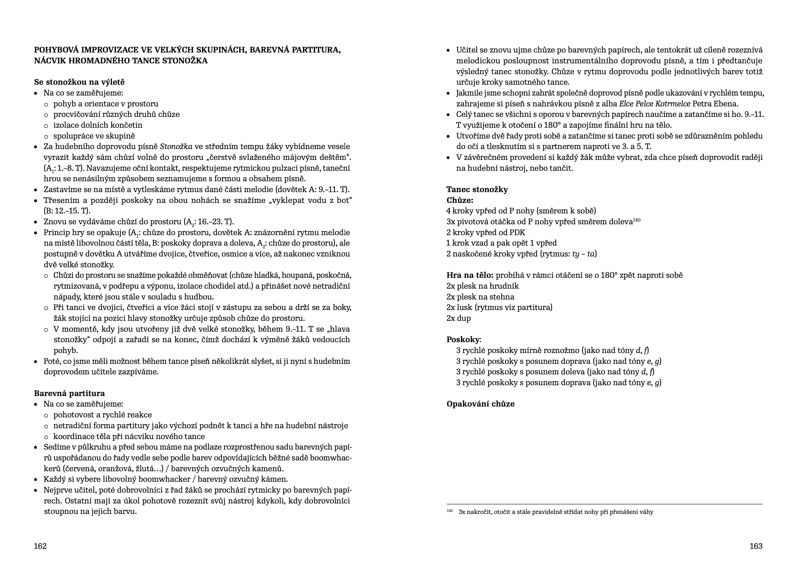

Slide 35
